Slide 1
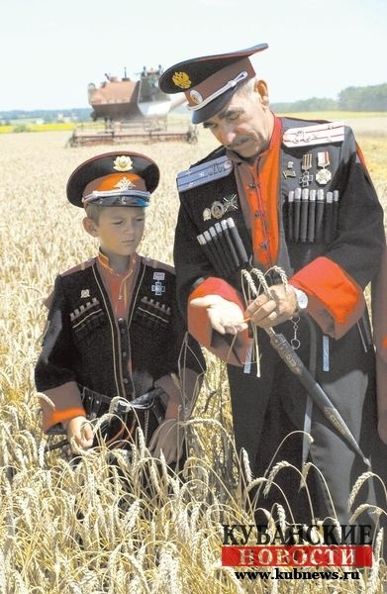
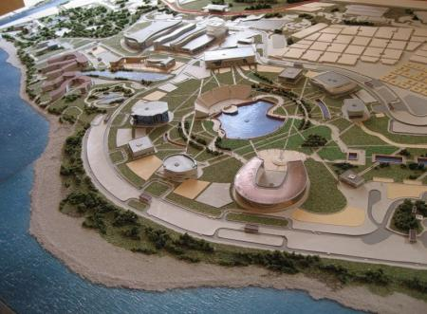
Земля отцов - моя земля!

Slide 2
Могучие горы Степные просторы Приморского берега грань… Леса и поляны, Сады и лиманы- Всю нашу родную Кубань. В.Подкопаев

Slide 3
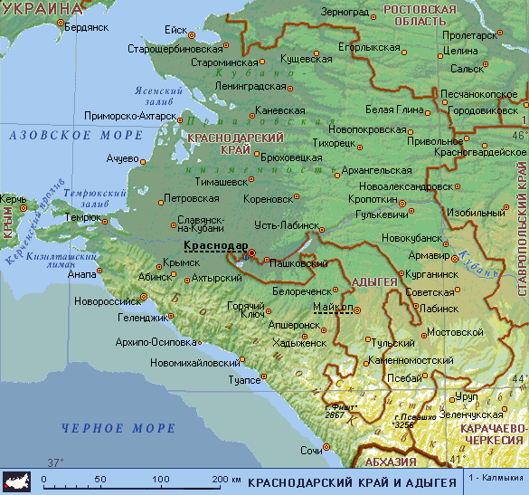
13 сентября – день рождения Краснодарского края.
Образованн в 1937г.

Slide 4
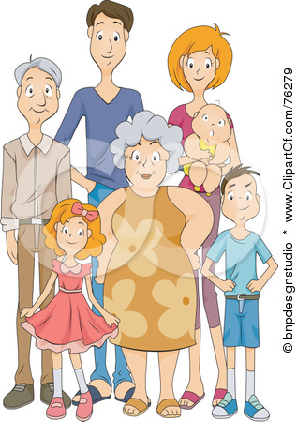
Давайте подумаем!
8 лет
10 лет
28 лет
30 лет
65 лет
74 года
Сколько лет исполняется нашему краю в этом году?

Slide 5
Образован наш Край славными воинами – казаками.

Slide 6
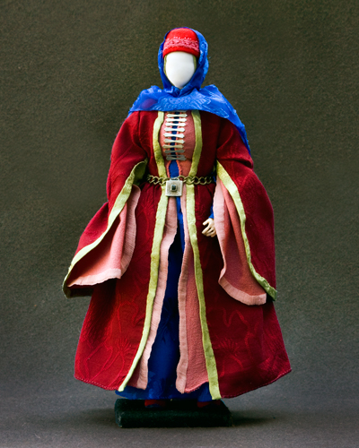
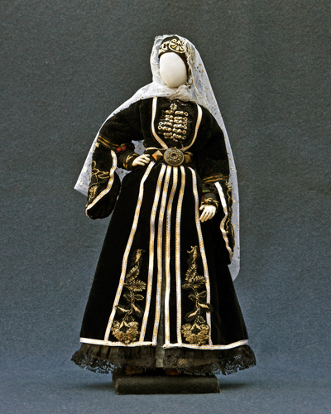
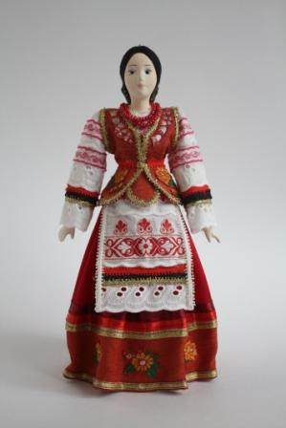
Давайте подумаем! На какой из фотографий, кукла в казачьем костюме?

Slide 7
Столица- г.Краснодар Раньше- Екатеринодар

Slide 8
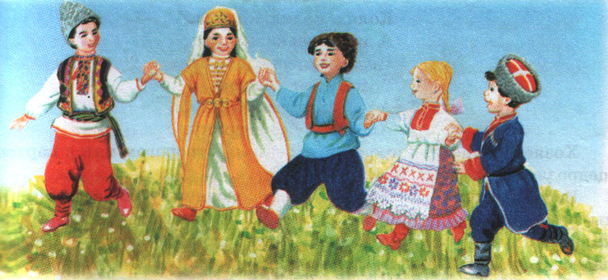
Кубань – наш общий дом!
На Кубани проживают жители более 100 национальностей.

Slide 9
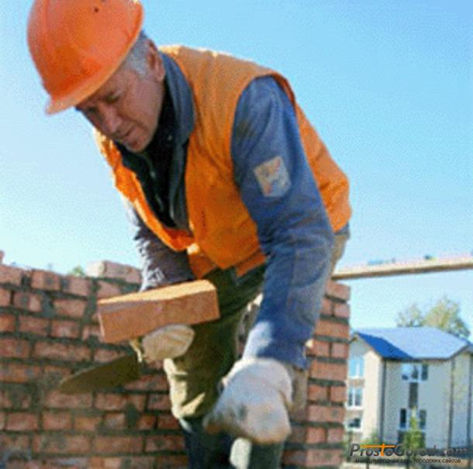
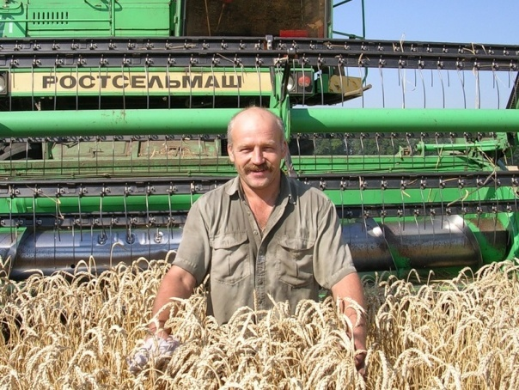
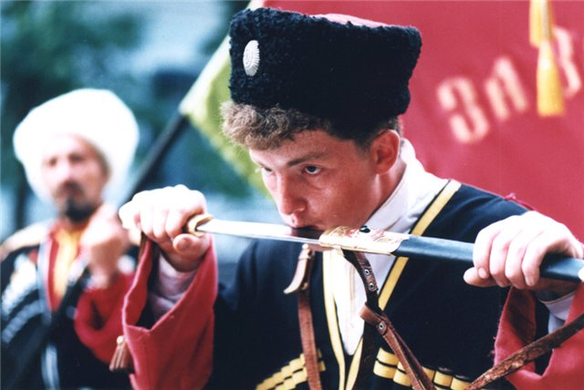
Народная мудрость.
Земля родная -
История земли –
Нет земли краше,
Своя земля и
история ее народа.
чем Родина наша.
в горсти мила.
колыбель золотая.

Slide 10
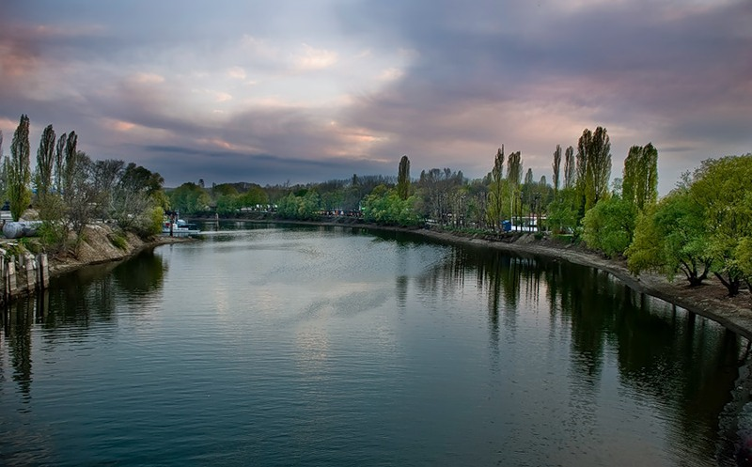
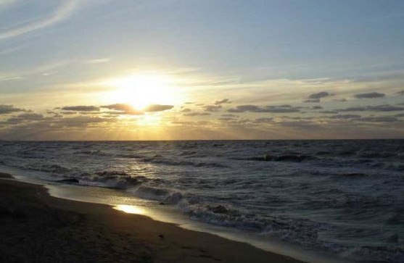
Народная мудрость.
Земля родная - колыбель золотая.
История земли – история ее народа.
Нет земли краше, чем Родина наша.
Своя земля и в горсти мила.

Slide 11
Литературная страничка
Шумят, шумят желтеют нивы,
Красою сердце веселя.
Родимый край мой,
Край судьбы счастливой,
Земля отцов – моя земля.
Иван Варавва

